Slide 1
Класифікація банківських ризиків
Умiння розумно ризикувати – один iз елементiв культури пiдприємництва загалом, а у банкiвськiй дiяльностi особливо.
Ризики в банкiвськiй дiяльностi – це загроза невиконання управлiнських планiв щодо ресурсної та дохiдної частини операцiй, тобто це ймовiрнiсть того, що вiдбудеться подiя, яка негативно вiдобразиться на прибутку чи капiталi банку.

Slide 2
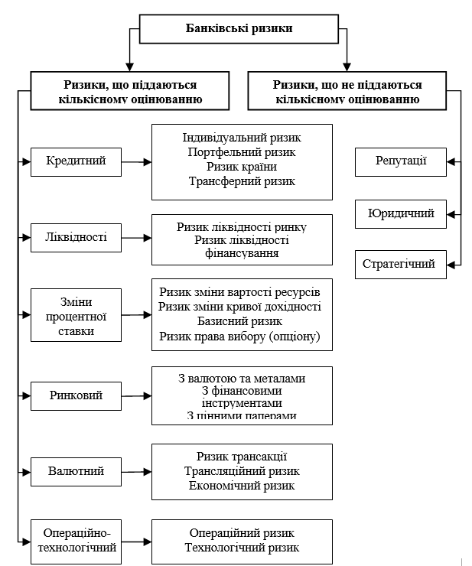
Класифікація банківських ризиків за методикою Національного банку України

Slide 3
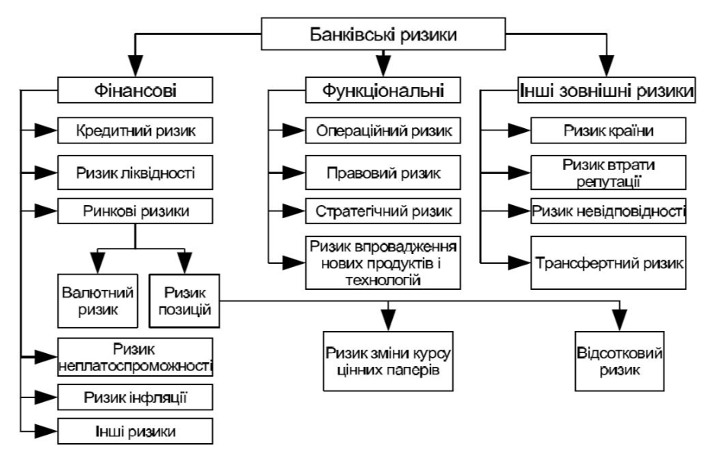
Класифікація банківських ризиків запропонована Базельським комiтетом

Slide 4
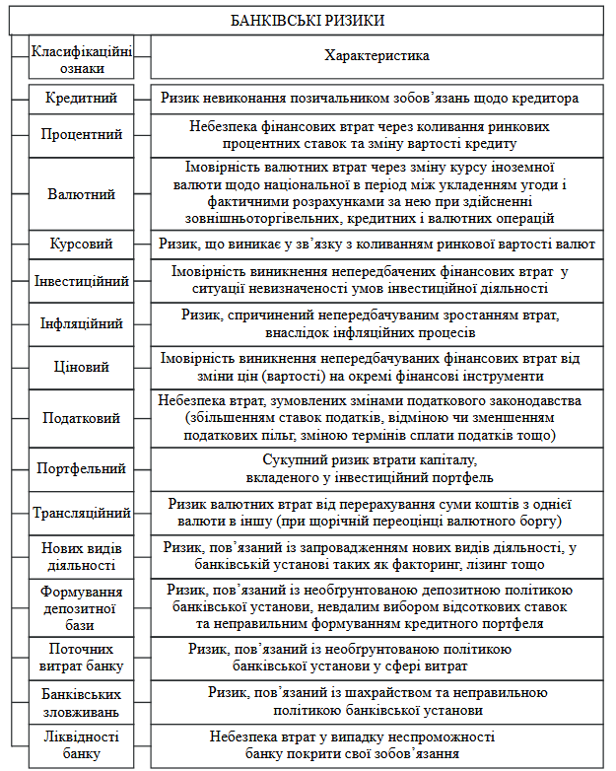
Види банківських ризиків

